Slide 1
ГБУСО ВО «Селивановский комплексный центр социального обслуживания населения» Отделение реабилитации детей с ограниченными возможностями здоровья и ранней помощи
Кафедра родительских наук
Семь правил здорового образа жизни

Slide 2
1. Крепкий и здоровый сон
Здоровый сон физиологически необходим человеку и является важным условием физического и душевного здоровья. Человек проводит во сне около трети жизни, поэтому этой части нашей жизни необходимо уделять пристальное внимание и заботиться о том, чтобы сон был здоровым и правильным.
Правила здорового сна
Старайтесь ложиться и просыпаться в одно и то же время вне зависимости от дня недели.
Лучше всего ложиться спать до 23 часов. Именно в это время организмы большинства людей настроены на расслабление.
Не стоит перед сном употреблять пищу. За пару часов до сна можно перекусить легкой пищей, например, овощами, фруктами или кисломолочными продуктами.
Чай с ромашкой, мятой или теплое молоко с медом, выпитые перед сном, принесут пользу организму и помогут быстрее и легче заснуть.
Быстро уснуть поможет прогулка перед сном на свежем воздухе.

Slide 3
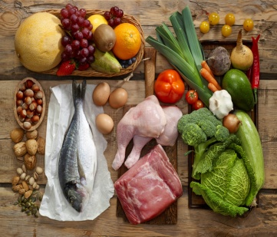
2. Правильное питание
Нет сомнения в том, что состояние здоровья непосредственно зависит от питания. Неправильное питание – это один из основных факторов риска развития сердечно-сосудистых и онкологических заболеваний, ожирения и диабета второго типа. Так что же такое здоровое питание? Важно не только, ЧТО мы едим, но и сколько, и когда. Питаясь сбалансировано, мы не только активны и привлекательны, но и сводим к минимуму риск развития заболеваний.
ПИТАНИЕ ЯВЛЯЕТСЯ ОПРЕДЕЛЯЮЩИМ ФАКТОРОМ:
- нормального роста и развития организма; - физической и умственной активности; - формирования устойчивости к возникновению
болезней; - здоровья и долголетия в целом.
ОСНОВНЫЕ ПРИНЦИПЫ ЗДОРОВОГО ПИТАНИЯ
1. Соответствие энергопоступления и энерготрат;
2. Разнообразие рациона;
3. Правильный режим питания.

Slide 4
3. Движение
«Движение - это жизнь» - эти слова известны практически каждому человеку. Все мы, бесспорно, понимаем тот факт, что двигательная активность полезна для людей в любом возрасте. Особую роль она имеет в пору формирования растущего организма.
Выполняйте вместе с детьми простые физические упражнения это добавит вам бодрости, энергии и хорошего настроения.
А теперь на месте шаг!
А теперь на месте шаг.
Выше ноги! Стой, раз, два!
Плечи выше поднимаем,
А потом их опускаем.
Руки перед грудью ставим
И рывки мы выполняем.
Десять раз подпрыгнуть нужно,
Скачем выше, скачем дружно!
Мы колени поднимаем -
Шаг на месте выполняем.
От души мы потянулись,
И на место вновь вернулись.

Slide 5
4. Закаливание
?

Slide 6
5. Отказ от вредных привычек

Slide 7
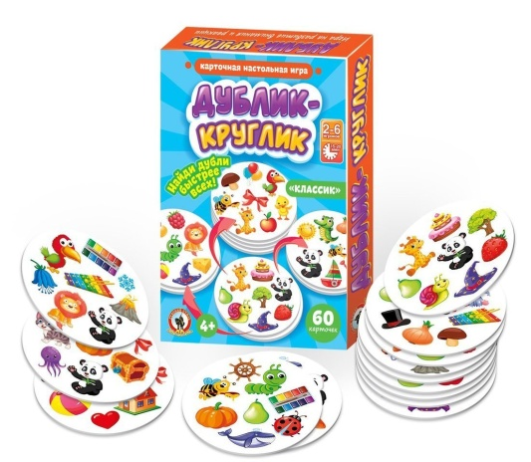
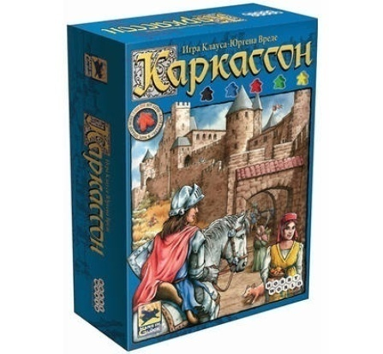
6. Умственная деятельность
Дети обучаются во время игры.
С этим отлично справляются настольные игры, специально разработанные для умственного развития детей и с учётом их возрастных особенностей и потребностей.
Один из самых эффективных способов развития умственной деятельность - играть в настольные игры всей семьей.

Slide 8
7. Будьте счастливы

